Slide 1
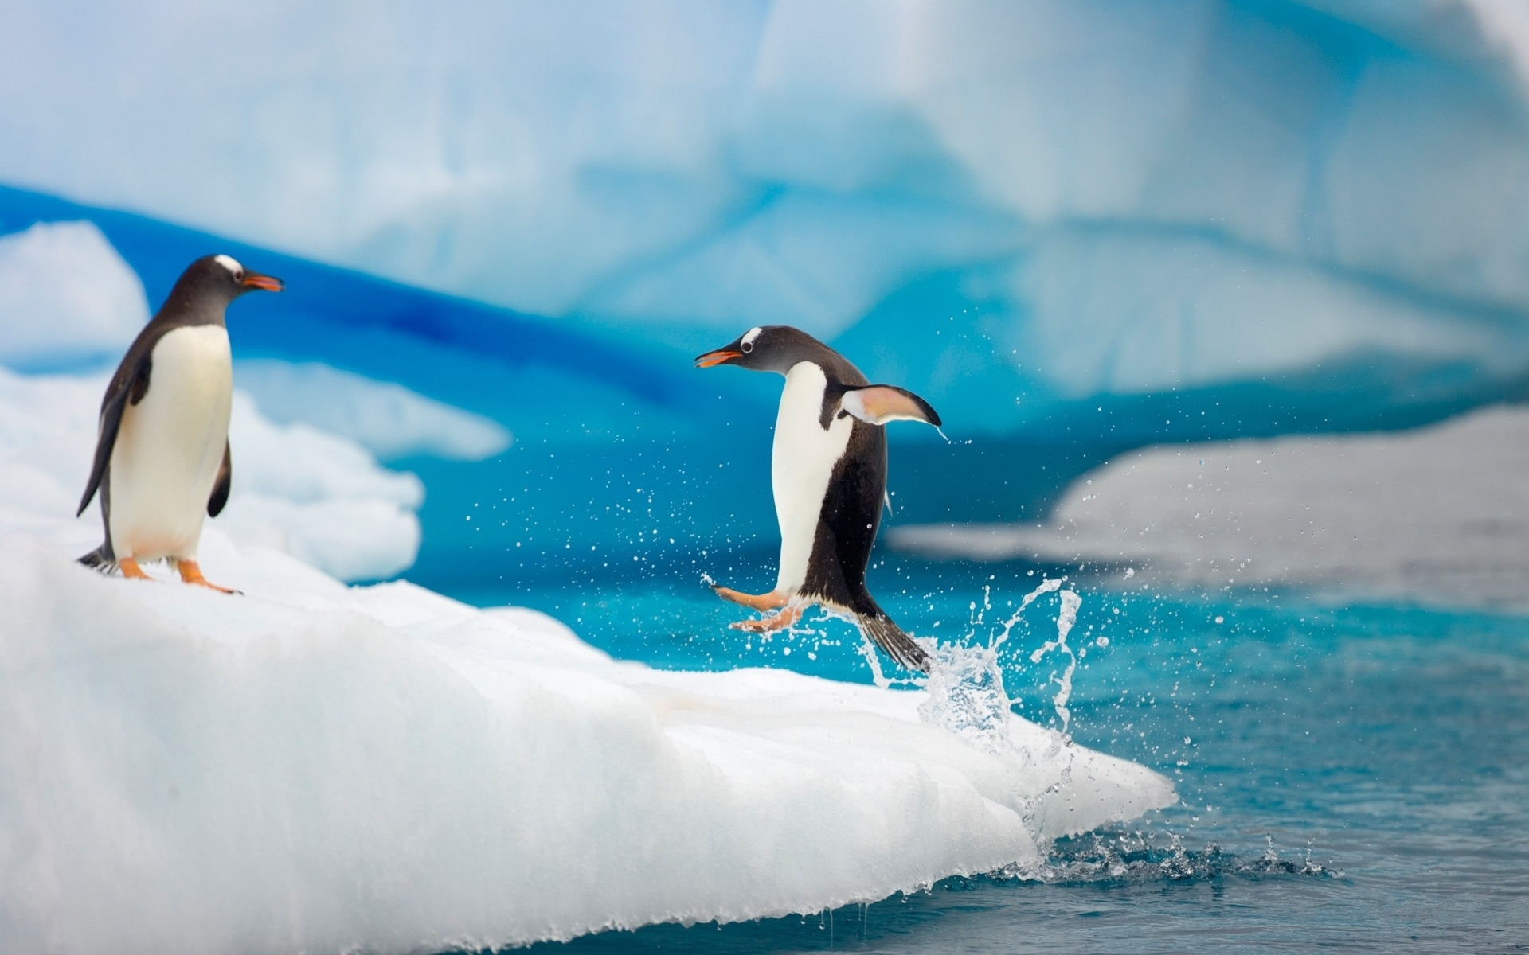
Интегрированное занятие в старшей группе
на тему «Про пингвинов»
Подготовили:
Аллабердина Р.З
Тонконогова М.А

Slide 2
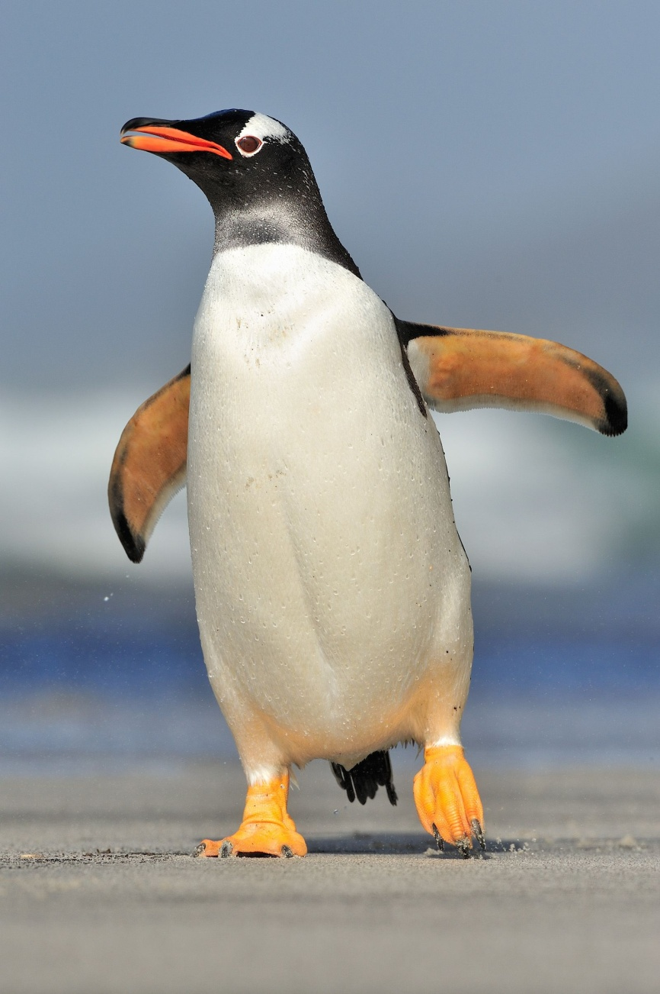
Ребята отгадайте загадку
Ты недавно из яйца, И похож ты на птенца.
Крылья есть, но не летаешь, Лихо в прорубь ты ныряешь, У тебя дружков не счесть.
Брюшко беленькое есть.
Ты на льдине не один,
А зовут тебя ……..

Slide 3
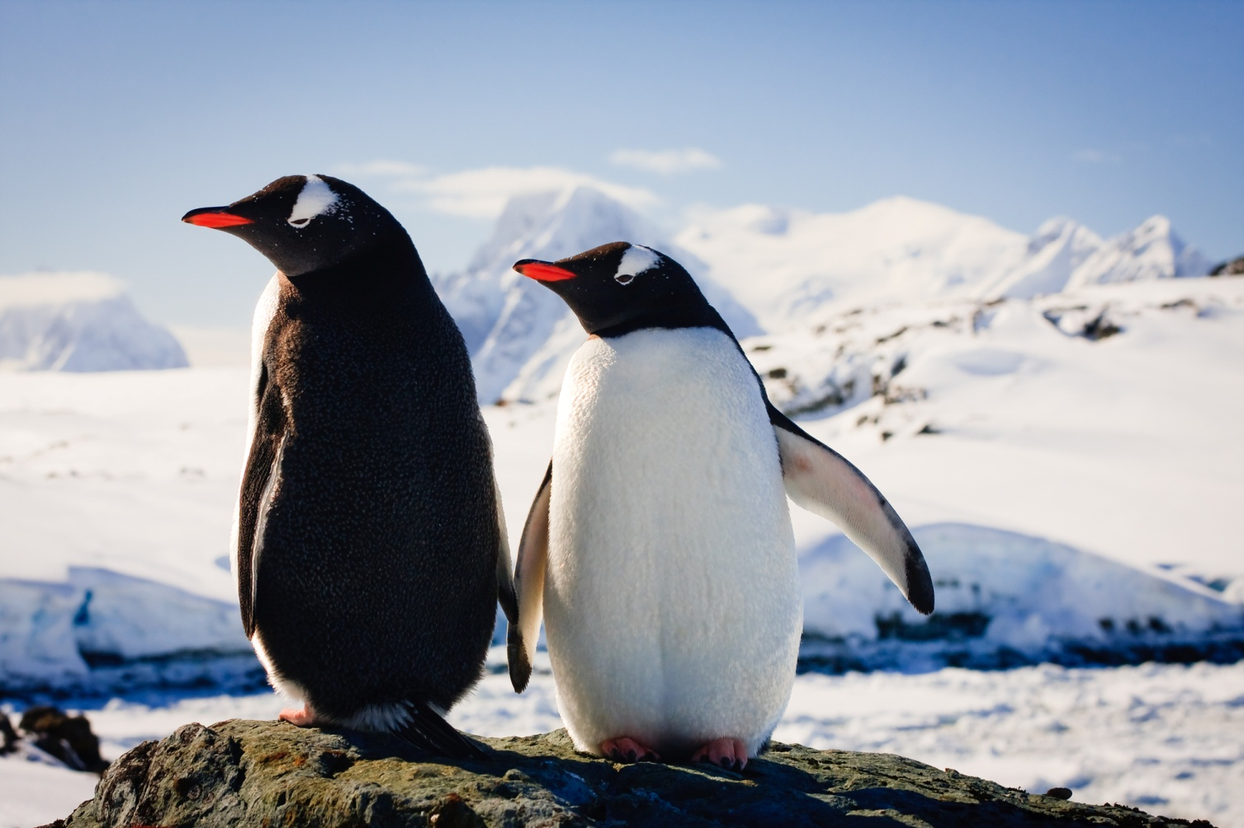
Как вы догадались, что это пингвин?
А что вы знаете про пингвинов?
На земле пингвины появились 60 миллионов лет назад. Живут они от 7 до 20 лет. Крылья у них есть, но не годные для полёта, а годные для плавания. Рыбы, кальмары, крабы и рачки - это еда пингвинов.
Ребята, а кто из вас знает, где живут эти птицы?
В Антарктиде

Slide 4
А сейчас мы с вами послушаем рассказ
Г. Снегирёва "Про пингвинов"
Около Антарктиды со стороны Африки есть маленький островок. Он скалистый, покрыт льдами.
И вокруг в холодном океане плавают льдины. Всюду крутые скалы, только в одном месте берег низкий — это пингвиний пляж. С корабля мы выгрузили свои вещи на этот пляж.
Пингвины вылезли из воды, столпились у ящиков. Бегают по мешкам, клюют их и громко кричат, переговариваются: никогда они не видели таких удивительных вещей!
Один пингвин клюнул мешок, голову склонил набок, постоял, подумал и громко что-то сказал другому пингвину. Другой пингвин тоже клюнул мешок; вместе постояли, подумали, поглядели друг на друга и громко закричали: «Карр… Каррр…»
Тут ещё пингвины с гор прибежали на нас смотреть. Много их собралось, задние на передних напирают и кричат, как на базаре. Ещё бы: ведь они первый раз увидели людей и каждому хочется вперёд пролезть, посмотреть на нас, клюнуть мешок.
Вдруг слышу: сзади кто-то танцует.
У нас был большой лист фанеры. Он лежал на камнях, и пингвины на нём устроили танцы. Пробежит пингвин по фанере, назад вернётся, ещё раз пробежит, да ещё лапкой притопнет! Очередь выстроилась — всем хочется потанцевать.
Один пингвин поскользнулся на гладкой фанере и на брюхе проехал, другие тоже стали падать и кататься.
Весь день они танцевали на фанере. Я её не убирал. «Пускай, — думаю, — повеселятся, они, наверное, радуются, что мы приехали».
Вечером пингвины построились в одну шеренгу и ушли. Один пингвин на меня загляделся и отстал. Потом он догнал остальных пингвинов, но никак не мог идти в ногу, потому что всё на меня оглядывался.
Почему это место назвали пляжем?
- Какие вещи увидели пингвины?
- Как вели себя пингвины? Почему?
-Объяснение, что такое фанера.
-Как вы думаете, почему полярник не убирал лист фанеры?
-Какие пингвины в рассказе Г. Снегирева?

Slide 5
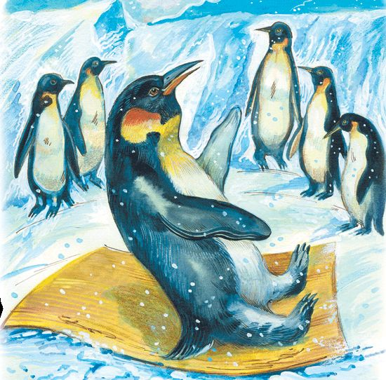
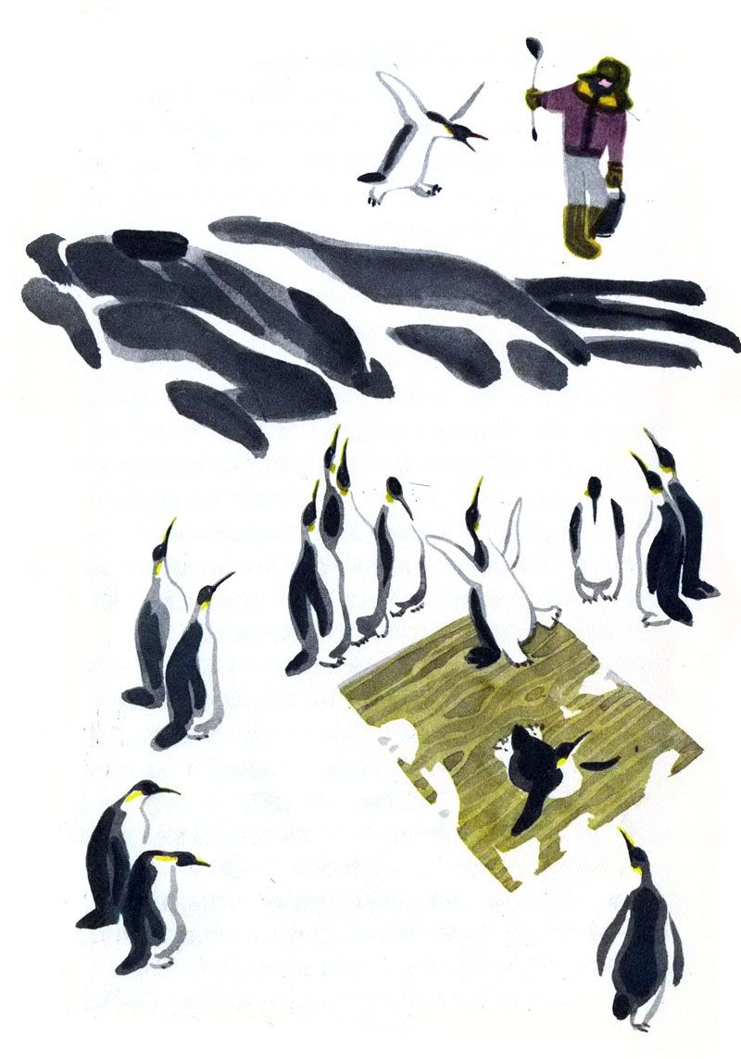
Давайте рассмотрим иллюстрации к этому рассказу.

Slide 6
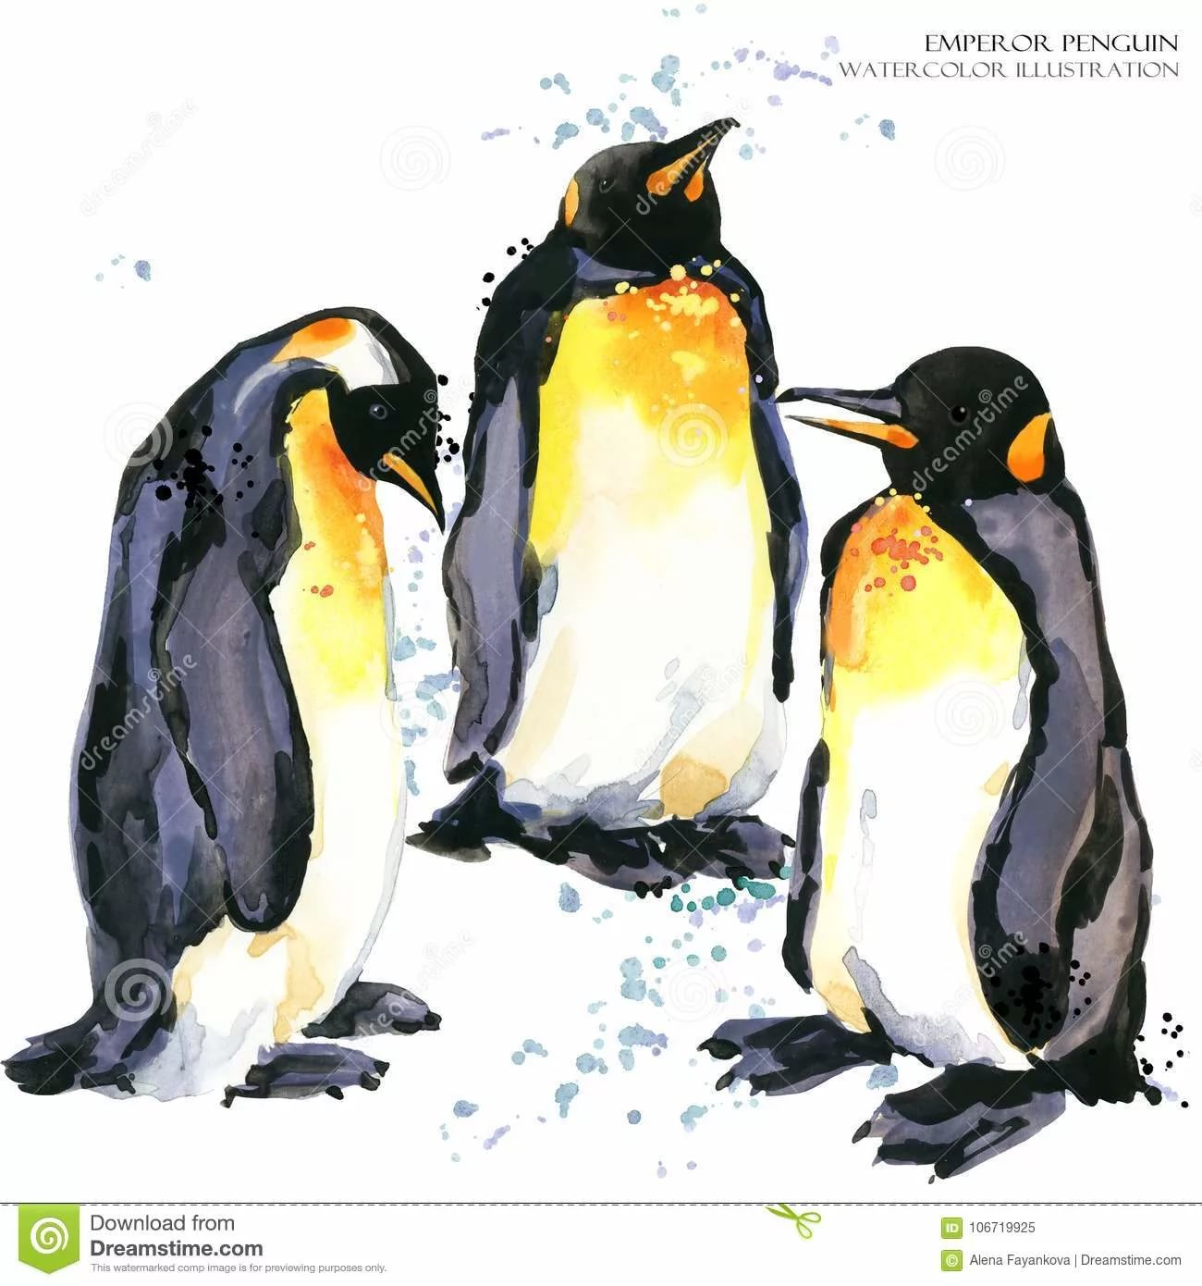
Послушайте еще один рассказ
Г. Снегирёва «Отважный пингвиненок»
Однажды я спускался к морю и увидел маленького пингвинёнка. У него ещё только выросли три пушинки на голове и коротенький хвостик.
Он смотрел, как взрослые пингвины купаются. Остальные птенцы стояли у нагретых солнцем камней.
Долго стоял на скале пингвинёнок: страшно ему было бросаться в море.
Наконец он решился и подошёл к краю скалы.
Маленький голый пингвинёнок стоял на высоте трёхэтажного дома. Его сносил ветер.
От страха пингвинёнок закрыл глаза и… бросился вниз. Вынырнул, закружился на одном месте, быстро вскарабкался на камни и удивлённо посмотрел на море.
Это был отважный пингвинёнок. Он первый искупался в холодном зелёном море.
Скажите, а писателю Геннадию Снегиреву было жалко птенца?
-А как он об этом сказал?
-Чего испугался пингвиненок?
-Почему писатель его назвал отважным?
-Отважный пингвиненок, это какой?

Slide 7
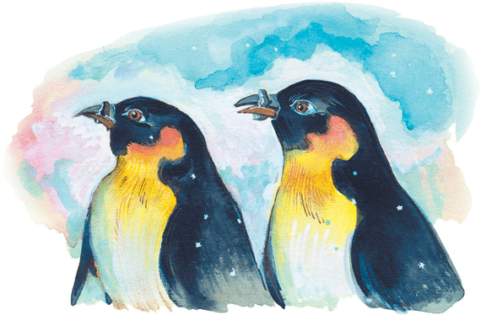
Послушайте еще один рассказ
Г.Снегирева «Камушки» и ответьте на вопросы:
Я заметил, что пингвины идут с пляжа молча. Оказывается, они держат в клювах камушки. Если уронит пингвин камушек на землю, то обязательно остановится и поднимет его.
Бывает и так: другому пингвину этот камушек покажется лучше. Он свой выбрасывает и хватает чужой. Начинается драка за камушек, и достаётся он самому сильному.
Пингвинам камушки нужны не играть, а гнёзда строить. Ведь остров их весь каменный, ни одной травинки не растёт. Поэтому пингвины строят гнёзда из камушков.
Пингвиниха сидит на гнезде и со всех сторон камушки под себя подгребает. А рядом стоит пингвин, посматривает кругом — караулит. Пингвин зазевается, сосед его камень схватит и положит к себе в гнездо. Из-за этого пингвины всегда кричат и дерутся — отнимают друг у друга камушки.
-Что пингвины держали в клювах?
-Для чего нужны им камушки?
-Почему пингвины дрались?
-Почему они строят гнезда из камней?

Slide 8
Ой, что-то холодом повеяло, а чтобы мы не замёрзли, давайте выполним следующее упражнение:

Slide 9
Ребята пришло время поиграть.
Игра «Закончи предложение»
Лимоны кислые, а сахар…
Собака лает, а кошка…
Ты ешь ртом, а слушаешь…
Утром мы завтракаем, а днем…
Днем мы обедаем, а вечером…
Птица летает, а змея…
У человека две ноги, а у собаки…
Птицы живут в гнездах, а люди…
Зимой идет снег, а летом…
Из шерсти вяжут, а из ткани…
Балерина танцует, а пианист…
Певец поет, а строитель…

Slide 10
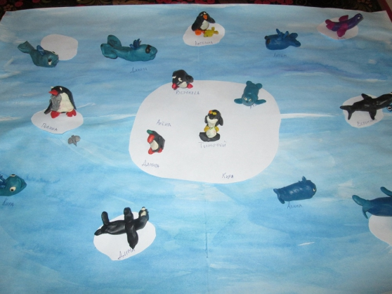
Ребята слепить пингвина на льдине или с камушком.

Slide 11
Ребята, с каким писателем мы познакомились?
Какие рассказы слушали?
Что вы узнали нового?
Что было самым интересным?

